Slide 1




Νοσολογία
Ανοικτά Ακαδημαϊκά Μαθήματα στο ΤΕΙ Αθήνας
Ενότητα 1: Αιμοποιητικό σύστημα (α΄ μέρος)
Mαρία Bενετίκου, MD, MSc, DipEndo, PhD,
Ιατρός ενδοκρινολόγος, καθηγήτρια παθοφυσιολογίας – νοσολογίας, διδάκτωρ πανεπιστήμιου Αθηνών και Λονδίνου
Τμήμα Νοσηλευτικής
Το περιεχόμενο του μαθήματος διατίθεται με άδεια Creative Commons εκτός και αν αναφέρεται διαφορετικά | Το έργο υλοποιείται στο πλαίσιο του Επιχειρησιακού Προγράμματος «Εκπαίδευση και Δια Βίου Μάθηση» και συγχρηματοδοτείται από την Ευρωπαϊκή Ένωση (Ευρωπαϊκό Κοινωνικό Ταμείο) και από εθνικούς πόρους.

Slide 2
Αναιμίες
Στις αναιμίες παρατηρείται μικρότερη του φυσιολογικού αιμοσφαιρίνη και αιματοκρίτης, με ταυτόχρονη μείωση του αριθμού των αιμοσφαιρίων.
Η αναιμία στους άνδρες αρχίζει από τιμές αιματοκρίτη κάτω του 41% και αιμοσφαιρίνη κάτω του 13.5g/dl, στις δε γυναίκες από τιμές κάτω του 37% και αιμοσφαιρίνη κάτω από 12 g/dl.

Slide 3
Ταξινόμηση αναιμιών 1/3
Η αιτιολογική ταξινόμηση ορίζει δύο βασικούς τρόπους από τους οποίους προκύπτουν οι αναιμίες:
Μειονεκτική αιμοποίηση, α) έλλειψη απαραιτήτων ουσιών, πχ έλλειψη σιδήρου, έλλειψη φυλικού οξέος), β) διαταραχή στην σύνθεση της αίμης (πορφυρίες) ή της σφαιρίνης (θαλασσαιμίες) γ) ανεπάρκεια του μυελού (απλαστικές αναιμίες).
Αυξημένη απώλεια ή καταστροφή των ερυθροκυττάρων
Μπορεί να οφείλεται σε αυξημένη απώλεια αίματος (αιμορραγία) ή σε αυξημένη καταστροφή (αιμόλυση) (αιμολυτικές αναιμίες) οποιασδήποτε αιτιολογίας (πχ έλλειψη G6PD).
Αναιμίες μπορεί να προκύψουν από συνδυασμό των δύο ανωτέρω μηχανισμών.

Slide 4
Ταξινόμηση αναιμιών 2/3
Ο βαθμός που οργανισμός ανέχεται τις αναιμίες εξαρτάται από πολλούς παράγοντες, όπως άλλες οργανικές παθήσεις που συνυπάρχουν, η ταχύτητα εγκατάστασης της αναιμίας, η ιδιοσυγκρασία του κάθε ατόμου, το είδος της εργασίας του κ.α.
Φαίνεται πως η ταχύτητα εγκατάστασης και εξέλιξης της αναιμίας καθορίζει κυρίως την ένταση των συμπτωμάτων και όχι οι απόλυτες τιμές Hct και Hb.

Slide 5
Ταξινόμηση αναιμιών 3/3
Με βάση τις τιμές του MCV (mean corpuscular volume), οι αναιμίες ταξινομούνται σε:
Μικροκυτταρικές (πχ σιδηροπενικές, χρονίων νόσων, θαλασσαιμίες κ.α.).
Μακροκυτταρικές (πχ μεγαλοβλαστικές (έλλειψη Β12 ή φυλικού), και μη μεγαλοβλαστικές (μυελοδυσπλασίες, ηπατοπάθειες, κ.α.).
Νορμοκυτταρικές (όπου τα αίτια είναι ποικίλα).

Slide 6
Σιδηροπενική αναιμία
Η πιο συχνή αιτία αναιμίας είναι η έλλειψη του σιδήρου (Fe).
Παρουσιάζεται σε διάφορες διαβαθμίσεις.
Μπορεί να εμφανισθεί είτε σε πολύ ήπια μορφή είτε σε μέτρια, είτε σε πολύ σοβαρή.

Slide 7
Αιτίες σιδηροπενικής αναιμίας 1/2
Μειωμένη λήψη Fe λόγω ελλιπούς διατροφής
Μειωμένη απορρόφηση Fe (σε διάφορες παθήσεις όπως γαστρεκτομή, μεγάλες εγχειρήσεις λεπτού, στεατόρροιες)
Αυξημένες ανάγκες λήψης σιδήρου σε διάφορες περιόδους της ζωής (εφηβεία, κύηση, θηλασμός)
Απώλεια αίματος (αιμορραγίες ποικίλων αιτίων). Μερικά παραδείγματα αποτελούν, οι διαφραγματοκήλες, οι καρκίνοι παχέος εντέρου, οι αιμορροΐδες, οι μητρορραγίες, η βαριά έμμηνος ρύση, κ.α.).
Σε ηλικιωμένα άτομα, λόγω συνυπάρχουσας αρθρίτιδας γίνεται πολλές φορές κατανάλωση σαλικυλικών με αποτέλεσμα γαστρορραγία.

Slide 8
Αιτίες σιδηροπενικής αναιμίας 2/2
Σιδηροπενική αναιμία μπορεί να συνοδεύει διάφορα χρόνια νοσήματα όπως χρόνιες λοιμώξεις, φλεγμονές, νοσήματα όπως η ρευματοειδής αρθρίτιδα, καρκίνους ποικίλης εντόπισης, ηπατοπάθειες, καθώς και χρονία νεφρική ανεπάρκεια.
Λοίμωξη από H Pylori προκαλεί ανθεκτική σιδηροπενική αναιμία παράλληλα με επιγαστραλγία και εμέτους.
Πάντοτε επιβάλλεται να διερευνούμε την αιτία της σιδηροπενικής αναιμίας.

Slide 9
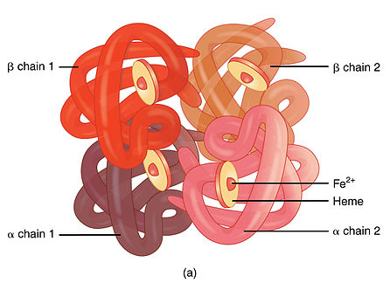
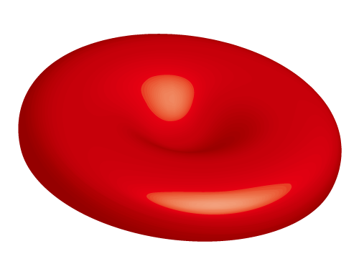
Ερυθρό αιμοσφαίριο-αιμοσφαιρίνη
Αναδημιουργία από: “1904 Hemoglobin”, από CFCF διαθέσιμο με άδεια CC BY 3.0

Slide 10
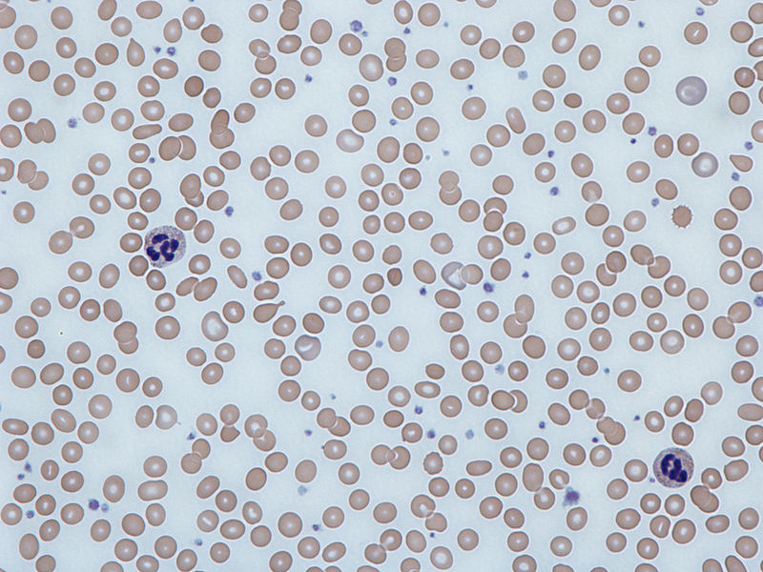
Ερυθρά και λευκά αιμοσφαίρια
“Iron deficiency anemia blood film”, από Graham Beards διαθέσιμο με άδεια CC BY-SA 3.0

Slide 11
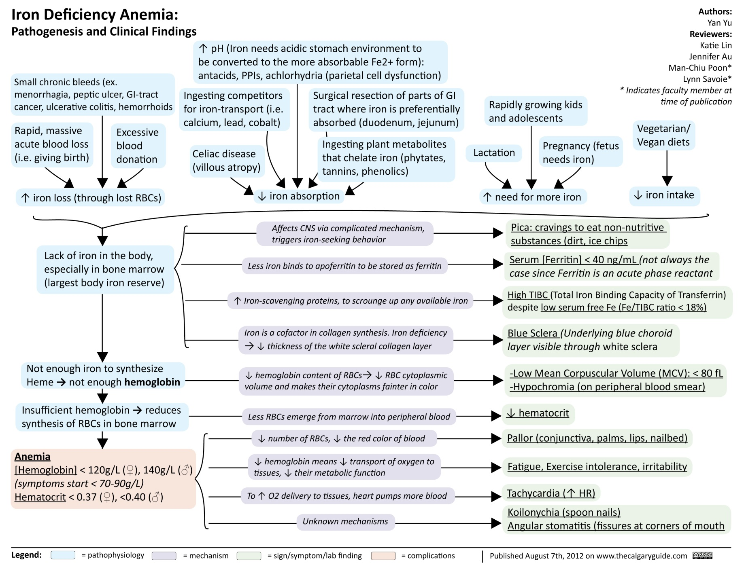
Σιδηροπενική αναιμία
calgaryguide.ucalgary.ca

Slide 12
Κλινική εικόνα σιδηροπενικής αναιμίας 1/2
Γενικά συμπτώματα αναιμίας (πάντοτε ανάλογα και με την βαρύτητα της έλλειψης σιδήρου και ανάλογα με την ταχύτητα εγκατάστασής της).
Εύκολη κόπωση, αίσθημα αδυναμίας, ζάλη, καταβολή, ταχύπνοια, δύσπνοια, ταχυκαρδία, αίσθημα προκαρδίων παλμών, συμπτώματα καρδιακής ανεπαρκείας.
Σε σιδηροπενική αναιμία από αιφνίδια και μεγάλη αιμορραγία (οξεία μεθαιμορραγική), έχουμε συμπτώματα shock (καταπληξία) και αίσθημα μεγάλης δίψας.
Ευρήματα αποτελούν ωχρότητα του δέρματος και των βλεννογόνων που διακρίνεται καλύτερα στους επιπεφυκότες, στα χείλη και τους βλεννογόνους του στόματος, καθώς και στις παλάμες και τα νύχια.

Slide 13
Κλινική εικόνα σιδηροπενικής αναιμίας 2/2
Ειδικότερα στην σιδηροπενική διακρίνουμε:
Γλωσσίτιδα με λεία και στίλβουσα γλώσσα που οφείλεται σε ατροφία.
Γωνιακή χειλίτιδα.
Διαταραχές στα νύχια (λέπτυνση, ευθραυστότητα, κοιλωνυχία).
Δυσφαγία (πόνος και δυσκολία κατάποσης στερεών τροφών).
Στην δυσφαγία υπάρχει ατροφική αλλοίωση του βλεννογόνου του οισοφάγου (σύνδρομο Plummer Vinson).

Slide 14
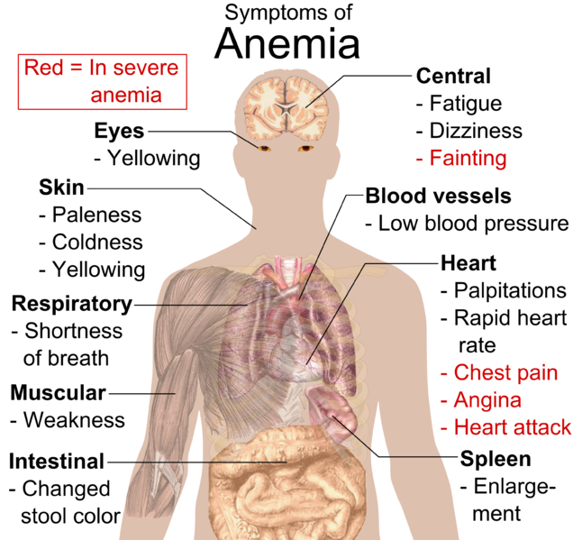
Συμπτώματα της αναιμίας
“Symptoms of anemia”, από Mikael Häggström διαθέσιμο ως κοινό κτήμα

Slide 15
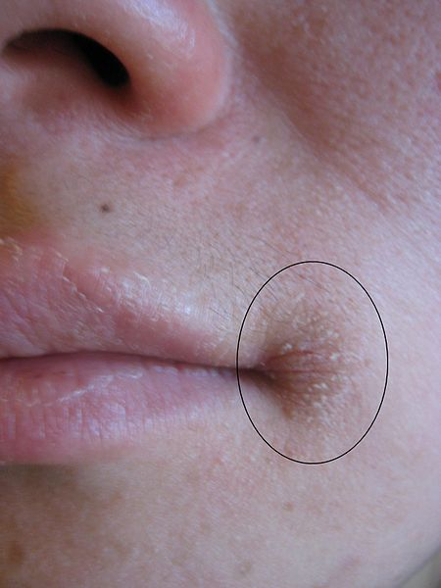
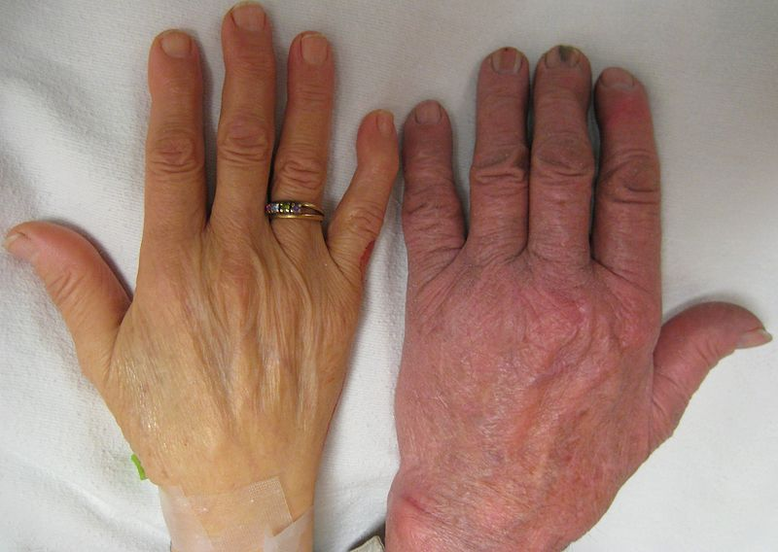
Διαταραχές ονύχων και χειλέων στην αναιμία
“Anemia”, από Rotatebot διαθέσιμο με άδεια CC BY-SA 3.0
“Angular Cheilitis”, από Doc James διαθέσιμο με άδεια CC BY-SA 3.0

Slide 16
Εργαστηριακά ευρήματα σιδηροπενικής αναιμίας 1/2
Χαμηλή τιμή Hct.
Χαμηλή τιμή Hb.
Μέση πυκνότητα Hb (MCHC) κάτω του 30%.
Ελαττωμένος αριθμός των ερυθροκυττάρων.
Υπόχρωμα και μικρά ερυθροκύτταρα.
Συνυπάρχει συχνά ανισοκυττάρωση και ποικιλοκυττάρωση.
Χαμηλή τιμή του Fe στον ορό (<30 μg/dl).
Χαμηλά επίπεδα φερριτίνης ορού (πλην χρονίων νοσημάτων).

Slide 17
Εργαστηριακά ευρήματα σιδηροπενικής αναιμίας 2/2
Κορεσμός της τρανσφερίνης ορού κάτω του 15%.
Κενές αποθήκες σιδήρου στο μυελόγραμμα (απουσία πρασινοκυανών κοκκίων) και χαμηλά επίπεδα ολικού Fe σώματος με την μέθοδο NMR.
Ο αριθμός των αιμοπεταλίων συνήθως είναι φυσιολογικός, εκτός αν η σιδηροπενική αναιμία είναι πολύ σοβαρή, οπότε μπορεί να παρατηρηθεί ελάττωση και των αιμοπεταλίων.

Slide 18
Θεραπεία σιδηροπενικής αναιμίας 1/3
Αρχικά εντοπίζεται το αίτιο της σιδηροπενικής αναιμίας και γίνεται προσπάθεια θεραπείας αυτού.
Παράλληλα χορηγείται σίδηρος, από του στόματος, δεδομένου ότι η αύξηση της πρόσληψης σιδηρούχων τροφών δεν επαρκεί στο πλείστον των περιπτώσεων για να διορθώσει την εγκατεστημένη σιδηροπενική αναιμία.
Αν υπάρχουν φλεγμονώδη νοσήματα του εντέρου και κίνδυνος να μην απορροφηθεί ο από του στόματος χορηγούμενος σίδηρος, τότε η χορήγησή του γίνεται παρεντερικά.
Χορήγηση σιδήρου από το στόμα μπορεί να προκαλέσει γαστρεντερικές διαταραχές και φαινόμενα δυσανεξίας.

Slide 19
Θεραπεία σιδηροπενικής αναιμίας 2/3
Σε παρεντερική χορήγηση μπορεί να παρατηρηθούν αλλεργικές αντιδράσεις (1%). Αρχίζουμε πάντοτε με μικρές δόσεις και προσέχουμε διότι άλλες φύσιγγες είναι για ενδομυϊκή και άλλες για ενδοφλέβια χορήγηση.
Αν ο σίδηρος χορηγηθεί ενδομυϊκά μπορεί να προκαλέσει χρώση του δέρματος. Σε τέτοιες περιπτώσεις χρησιμοποιείται η τεχνική Ζ.
Σε ενδομυϊκή σιδηροθεραπεία επίσης αναφέρεται πυρετός με διόγκωση των βουβωνικών αδένων.
Γενικά στην παρεντερική σιδηροθεραπεία, το ολικό χορηγητέο ποσό σιδήρου περιλαμβάνει και 1g για πλήρωση των αποθηκών.

Slide 20
Θεραπεία σιδηροπενικής αναιμίας 3/3
Μετάγγιση αίματος γίνεται σε βαριές αναιμίες και στην οξεία μεθαιμορραγική αναιμία.
Πολύ σπάνια να συνδυαστεί η μετάγγιση με ταυτόχρονη σιδηροθεραπεία.
Στην αναιμία της χρόνιας νεφρικής ανεπάρκειας και ρευματολογικών ή νεοπλασματικών παθήσεων δίδεται εκτός από μετάγγιση ερυθρών και η ερυθροποιητίνη.

Slide 21
Μεγαλοβλαστική αναιμία
Έλλειψη Β12 ή φυλικού ή και των δύο.
Η αναιμία από έλλειψη της βιταμίνης Β12 ονομαζόταν στο παρελθόν κακοήθης αναιμία ή μεγαλοβλαστική αναιμία του Biermer, πιθανώς λόγω των νευρολογικών εκδηλώσεών της καθώς και της σκοτεινούς αιτιολογίας της αλλά και της δυσκολίας αρχικά στην θεραπεία της.
Οφείλεται στην απουσία του ενδογενούς παράγοντα στο στομάχι (ενδογενής παράγων του Castle), λόγω ατροφίας του γαστρικού βλεννογόνου.
Χαρακτηρίζεται από την παρουσία μεγαλοβλαστών (μεγάλων ερυθροβλαστών) στον μυελό (μυελόγραμμα) και μακροκυττάρωση (μεγάλα ερυθρά) στο περιφερικό αίμα (γενική αίματος).
Παρατηρείται σε άτομα μέσης και μεγάλης ηλικίας.

Slide 22
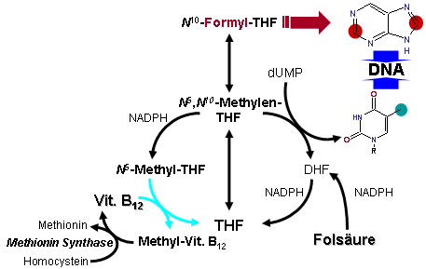
Κύκλος φυλικού-Β12
“Folicacid-B12”, από Gromer διαθέσιμο με άδεια CC BY-SA 3.0

Slide 23
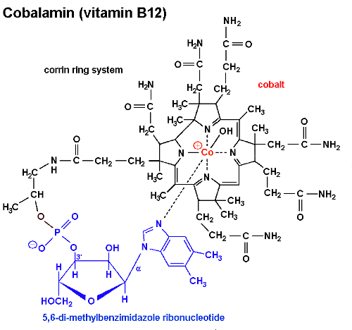
Βιταμίνη Β12
libaware.economads.com

Slide 24

Τροφές πλούσιες σε Β12

Slide 25
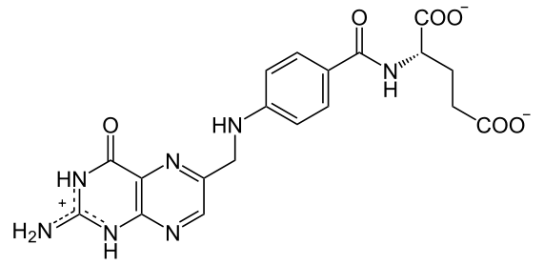
Φυλικό
“Folat”, από NEUROtiker διαθέσιμο ως κοινό κτήμα

Slide 26
Αιτιολογία της μεγαλοβλαστικής αναιμίας 1/2
Λόγω απουσίας του ενδογενούς παράγοντα, δεν γίνεται απορρόφηση της Β12, διότι για να επιτευχθεί αυτή θα πρέπει να δημιουργηθεί σύμπλεγμα μεταξύ Β12 και ενδογενούς παράγοντα ο οποίος λείπει.
Σημειωτέον ότι η απορρόφηση δεν συμβαίνει στο στομάχι αλλά στο τέλος του ειλεού.
Αυτή η έλλειψη συνδυάζεται με γαστρική ατροφία του σώματος του στομάχου (έλλειψη θεμελίων και τοιχωματικών κυττάρων).
Απουσιάζει δε και το πεπτικό ένζυμο πεψίνη και συνυπάρχει και αχλωρυδρία.

Slide 27
Αιτιολογία της μεγαλοβλαστικής αναιμίας 2/2
Σήμερα σε σημαντικό αριθμό ατόμων βρίσκονται αντισώματα (τύπος Ι και τύπος ΙΙ) ενάντια στον ενδογενή παράγοντα, τόσο στον ορό όσο και στο γαστρικό υγρό που τον καταστρέφουν και φαίνεται πως η διαταραχή αυτού του τύπου είναι αυτοάνοση.
Με τον χρόνο η μη απορρόφηση της Β12, οδηγεί σε εξάντληση των αποθηκών του οργανισμού που βρίσκονται στο ήπαρ.
Η έλλειψη της Β12 (η Β12 και το φυλλικό αποτελούν συνένζυμα στην διαδικασία ένωσης των πουρινών και πυριμιδινών στο DNA), οδηγεί σε διαταραχή σύνθεσης του DNA των κυττάρων και το άτομο οδηγείται σε αναιμία μεγάλων και αώρων ερυθρών καθώς και διαταραχών από το ΚΝΣ.

Slide 28
Άλλες αιτίες έλλειψης Β12 είναι
Εγχειρητική αφαίρεση του τελικού ειλεού, που συμβαίνει σε παθήσεις του λεπτού εντέρου.
Η ολική γαστρεκτομή.
Η απόλυτη χορτοφαγία.
Η έλλειψη του φυλικού παρατηρείται κύρια στην εγκυμοσύνη στο τρίτο τρίμηνο, λόγω αυξημένων αναγκών και συνήθως συνυπάρχει με σιδηροπενική αναιμία.
Παραμέληση των ηλικιωμένων μπορεί να οδηγήσει σε έλλειψη φυλικού.
Κατάχρηση οινοπνεύματος οδηγεί σε κακή απορρόφηση του φυλικού και αναστολή του μεταβολισμού του φυλικού. Έτσι οι χρόνιοι αλκοολικοί μπορεί να εμφανίσουν μεγαλοβλαστική αναιμία ή αυξημένο MCV.

Slide 29
Κλινική εικόνα μεγαλοβλαστικής αναιμίας
Γενικά συμπτώματα αναιμίας (συνήθως η αναιμία εγκαθίσταται και επιδεινώνεται με πολύ βραδύ ρυθμό).
Εύκολη κόπωση, αίσθημα αδυναμίας, ζάλη, καταβολή, ταχύπνοια, δύσπνοια, ταχυκαρδία, αίσθημα προκαρδίων παλμών, συμπτώματα καρδιακής ανεπαρκείας.
Ο ασθενής μπορεί λόγω της βραδύτητας εγκατάστασης αυτής της αναιμίας να προσέλθει με πολύ χαμηλό αιματοκρίτη.
Παρατηρείται και γλωσσίτιδα (γλωσσίτιδα του Hunter) με λεία και στίλβουσα γλώσσα που οφείλεται σε ατροφία.
Γωνιακή χειλίτιδα.
Μικρή διόγκωση του σπλήνα μπορεί να παρατηρηθεί.

Slide 30
Ευρήματα στην μεγαλοβλαστική αναιμία
Ευρήματα αποτελούν ωχρότητα του δέρματος και των βλεννογόνων που διακρίνεται καλύτερα στους επιπεφυκότες, στα χείλη και τους βλεννογόνους του στόματος, καθώς και στις παλάμες και τα νύχια.
Ειδικά για τις μεγαλοβλαστικές αναιμίες η ωχρότητα είναι «λεμονοειδούς» απόχρωσης σε αντιδιαστολή με την λευκότητα της σιδηροπενικής αναιμίας.

Slide 31
Συμπτώματα και ευρήματα από το ΚΝΣ
Στην κακοήθη αναιμία έχουμε και συμπτώματα από το νευρικό σύστημα είτε:
Υποκειμενικά όπως παραισθησίες στα άκρα (χέρια και πόδια). Συνήθως είναι αιμωδίες μυρμηκιάσεις και νυγμοί. Μπορεί να συνυπάρχει και αστάθεια βαδίσματος ή αδυναμία των κάτω άκρων.
Αντικειμενικά όπως διαταραχές της αισθητικότητας, αταξία, διαταραχές των αντανακλαστικών (αχιλλείων, επιγονατίδας κτλ), θετικό σημείο Babinski, θετικό σημείο Romberg.
Ψυχιατρικές εκδηλώσεις, όπως ανησυχία, ευερεθιστότητα, ελάττωση της μνήμης, συγχυτική κατάσταση και σπανιότατα ψυχώσεις τύπου σχιζοφρένειας (στο παρελθόν τέτοιοι ασθενείς είχαν οδηγηθεί σε ψυχιατρεία είτε με την διάγνωση της άνοιας είτε της σχιζοφρένειας).

Slide 32
Εργαστηριακά ευρήματα μεγαλοβλαστικής αναιμίας 1/2
Χαμηλός Hct, χαμηλή αιμοσφαιρίνη, και πολύ χαμηλός αριθμός αιμοσφαιρίων καθώς και χαμηλός αριθμός λευκών (λευκοπενία) και αιμοπεταλίων (θρομβοπενία).
Ειδικά τα ερυθρά αιμοσφαίρια είναι μεγάλα (μακροκύτταρα), ωοειδή, γεμάτα αιμοσφαιρίνη (υπέρχρωμα) με ανισοκύττωση και ποικιλοκύττωση. Το MCV είναι >110 fl.
Τα πολυμορφοπύρηνα λευκοκύτταρα είναι πολύλοβα και υπερκατατμημένα, υπάρχει δε στροφή του λευκοκυτταρικού τύπου προς τα δεξιά.

Slide 33
Εργαστηριακά ευρήματα μεγαλοβλαστικής αναιμίας 2/2
Τα επίπεδα βιταμίνης Β12 στον ορό είναι< 100 pg/ml, όταν όμως υπάρχει έλλειψη φυλικού, τα επίπεδα Β12 είναι φυσιολογικά.
Ο Fe ορού είναι φυσιολογικός ή αυξημένος.
Υπάρχει αυξημένη γαλακτική αφυδρογονάση (LDH) ορού και έμμεσος χολερυθρίνη (ένδειξη ικτέρου).
Στο μυελόγραμμα βρίσκουμε μεγαλοβλάστες και πολλούς άωρους ερυθροβλάστες. Στο μικροσκόπιο δε φαίνεται ασύγχρονη ωρίμανση πυρήνα-κυτταροπλάσματος.
Η δοκιμασία Shilling είναι θετική (δοκιμασία απορρόφησης ραδιενεργού βιταμίνης Β12).

Slide 34
Θεραπεία μεγαλοβλαστικής αναιμίας
Η θεραπεία περιλαμβάνει την ανά τακτά χρονικά διαστήματα και δια βίου χορήγηση της βιταμίνης Β12 ενδομυικά.
Αρχικά χορηγούμε Β12 (κυανοκοβαλαμίνη, υδροξυκοβαλαμίνη) ενδομυικά και καθημερινά για 7 ημέρες, μετά την δίνουμε δυο φορές την εβδομάδα για 1-2 μήνες και κατόπιν μια φορά τον μήνα.
Στην αρχή της θεραπείας εμφανίζεται «δικτυοερυθροκυτταρική κρίση».
Μπορεί δε να παρατηρηθεί υποκαλιαιμία.

Slide 35
Αιμολυτικές αναιμίες 1/2
Σε αυτές παρατηρούμε μεγάλη καταστροφή των ερυθρών, συνεχώς ή σε επεισόδια και ελάττωση της διάρκειας ζωής των αιμοσφαιρίων.
Η αιμόλυση μπορεί να είναι συνεχής ή διαλείπουσα.
Σε αυτές τις αναιμίες ο μυελός αυξάνει την παραγωγή ερυθρών με σκοπό να καλύψει τα εκάστοτε δημιουργούμενα κενά.
Όμως αδυνατεί να καλύψει τις μεγάλες αιμολύσεις.
Η προσπάθεια αναπλήρωσης της αιμολυτικής καταστροφής των ερυθρών είναι η δικτυοερυθροκυττάρωση.

Slide 36
Αιμολυτικές αναιμίες 2/2
Οι αιμολυτικές αναιμίες ταξινομούνται σε δύο μεγάλες κατηγορίες ανάλογα με τα αίτια της αιμόλυσης.
Ενδοερυθροκυτταρικά αίτια
Αυτά σχετίζονται με την μεμβράνη, τα ένζυμα ή την αιμοσφαιρίνη και είναι κληρονομικά.
Εξωερυθροκυτταρικά αίτια
Συνήθως ανοσολογικής βάσης.
Οι γνωστότερες είναι η έλλειψη του G6PD, η θαλασσαιμία και η δρεπανοκυτταρική αναιμία.

Slide 37
Αιμόλυση από έλλειψη του G6PD
Χαρακτηρίζεται από αιμόλυση κατά κρίσεις λόγω του οξειδωτικού stress όταν δράσουν στα ερυθρά διάφορες ουσίες, φάρμακα ή λοιμογόνοι παράγοντες.
Στον κύκλο των πεντοζών, το ένζυμο G6PD (γλυκοζο-6-φωσφορική αφυδρογονάση) καταλύει την μετατροπή (αναγωγή) NADP σε NADPH, διατηρώντας την ακεραιότητα των ερυθρών.
Αν δεν παραχθεί NADPH μειώνεται η αναχθείσα ποσότητα του γλουταθείου που είναι απαραίτητο για την προστασία των ερυθρών από την οξειδωτική δράση διαφόρων ουσιών.

Slide 38
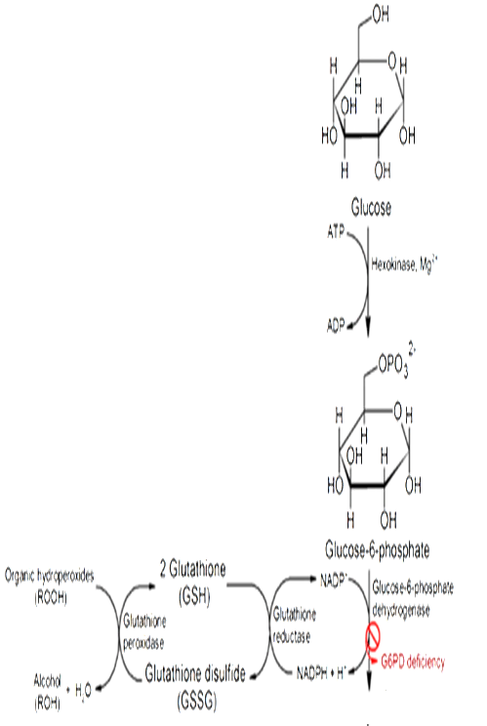
Κύκλος του G6PD
“Pathology of G6PD deficiency”, από LHcheM διαθέσιμο με άδεια CC BY-SA 3.0

Slide 39
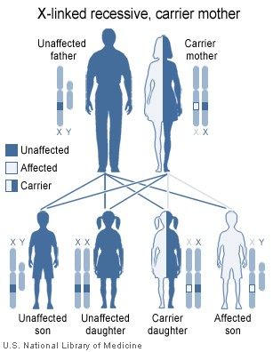
Φυλοσύνδετος κληρονομικότητα
“XlinkRecessive”, από Ravidreams διαθέσιμο ως κοινό κτήμα

Slide 40
Θεωρία του Alisson
Η έλλειψη του ενζύμου G6PD έχει μεγαλύτερη επίπτωση στον πληθυσμό που προέρχεται από πρώην ελονοσιόπληκτες περιοχές και περιοχές με υψηλά ποσοστά στίγματος δρεπανοκυτταρικής αναιμίας, και φαίνεται ότι προστάτευε από τον κακοήθη τριταίο, όπως έχει αναφερθεί και για την δρεπανοκυτταρική αναιμία άλλωστε (θεωρία του Alisson).
Το γονίδιο είναι φιλοσύνδετο (εδράζεται στο Χ) και πλήττει ετερόζυγους άρρενες και ομόζυγα θήλεα άτομα (όπως η αιμοφιλία).
Ο χαρακτήρας μετάδοσης είναι ατελώς επικρατών.

Slide 41
Επικίνδυνες ουσίες για τα άτομα με έλλειψη του G6PD
Υπάρχει μια ολόκληρη γκάμα ουσιών που προκαλούν αιμόλυση στα άτομα με έλλειψη του G6PD.
Αναφέρονται κυρίως τα ανθελονοσικακά φάρμακα (πριμακίνη, κινίνη), οι σουλφοναμίδες, τα νιτροφουράνια, το PAS, η χλωραμφενικόλη, διάφορα αναλγητικά και αντιπυρετικά φάρμακα, η συνθετική βιταμίνη Κ και άλλες ουσίες.
Επίσης τα άτομα όταν εκτίθενται στην ναφθαλίνη εμφανίζουν αιμόλυση.
Επίδραση λοιμογόνων παραγόντων, όπως σε τύφο, λοιμώδη ηπατίτιδα, πνευμονίες.
Βρώση κυάμων (κουκιών) οδηγεί σε αιμόλυση (όχι όμως την μαύρη φυλή), καλείται δε το φαινόμενο κυάμωση. Κύρια ενοχοποιούνται τα νωπά και όχι τόσο τα ξερά κουκιά.

Slide 42
Έλεγχος του G6PD
Η έλλειψη του ενζύμου G6PD ενοχοποιείται ως η συχνότερη αιτία νεογνικού ικτέρου και ακολουθεί η ασυμβατότητα Rh.
Τώρα το ένζυμο μετριέται κατά την γέννηση μαζί με τον έλεγχο υποθυρεοειδισμού και φαινυλκετονουρίας

Slide 43
Κλινική εικόνα έλλειψης G6PD
Αν δεν υπάρξει αιμολυτική κρίση από επίδραση κάποιου βλαπτικού παράγοντα, τα άτομα αυτά θεωρούνται και είναι υγιή.
Σε αιμολυτική κρίση εμφανίζεται ίκτερος, σκοτεινόχροα ούρα, κοιλιακά άλγη και οσφυαλγία.
Αν η αιμόλυση είναι μικρού βαθμού μπορεί να περάσει απαρατήρητη.
Αν είναι βαρεία μπορεί να υπάρξει ανουρία με οξεία νεφρική ανεπάρκεια.

Slide 44
Εργαστηριακά ευρήματα και Θεραπεία (G6PD)
Εργαστηριακά ευρήματα
Σήμερα ανιχνεύεται η έλλειψη του ενζύμου στο αίμα.
Επί κρίσεων, περιμένουμε μερικές μέρες για αξιόπιστη μέτρηση.
Θεραπεία
Αποφεύγονται οι επίμαχες ουσίες.
Σε κρίση υποστηρικτικά μέτρα, μπορεί δε να απαιτηθεί μετάγγιση.

Slide 45
Θαλασσαιμία (Μεσογειακή Αναιμία) 1/2
Η θαλασσαιμία είναι αιμολυτική αναιμία που οφείλεται σε ελάττωση ή απουσία σύνθεσης μιας ή περισσοτέρων αλυσίδων της αιμοσφαιρίνης.
Είναι γενετική διαταραχή.
Το ενοχοποιούμενο (α) γονίδιο (α) είναι σωματικό (α) και όχι φυλοσύνδετο (α).
Όταν η διαταραχή αφορά την μειωμένη παραγωγή των β αλυσίδων προκύπτει η β-θαλασσαιμία και όταν αφορά εκείνη των α αλυσίδων τότε προκύπτει η α-θαλασσαιμία .
Πρώτη περιγραφή έγινε από τον Cooley το 1925 σε Έλληνες και Ιταλούς μετανάστες της Αμερικής (ιστορία).

Slide 46
Θαλασσαιμία (Μεσογειακή Αναιμία) 2/2
Η νόσος «θαλασσαιμία» έχει ετερογένεια, αφ’ ενός όσον αφορά ποια αλυσίδα της αιμοσφαιρίνης παραβλάπτεται, αφ’ ετέρου, όσον αφορά την ποιοτική ανεπάρκεια του αντιστοίχου RNA (διεισδυτικότητα του γονιδίου).
Γενικά κοινά χαρακτηριστικά των θαλασσαιμιών είναι η ενδομυελική καταστροφή των πρόδρομων ερυθρών, η υποχρωμία και η αιμόλυση στην περιφέρεια.
Χαρακτηρίζονται επίσης από υπερσπληνισμό και σπληνομεγαλία.

Slide 47
Β-θαλασσαιμία (β-μεσογειακή αναιμία) 1/3
Διακρίνουμε:
ομόζυγη ή μείζονα θαλασσαιμία ή νόσο του Cooley,
ενδιάμεσο τύπο θαλασσαιμίας και
ετερόζυγη ή ελάσσονα β-θαλασσαιμία (το γνωστό καλούμενο στίγμα θαλασσαιμίας).
Στην ομόζυγη μορφή, κληρονομείται το γονίδιο (α) και από τους δύο γονείς, και η προκύπτουσα βαριά αναιμία είναι εμφανής στον 3-6 μήνα της ζωής.
Έτσι μπορεί σήμερα να διαγνωσθεί με αμνιοπαρακέντηση (12-20η εβδομάδα).

Slide 48
Β-θαλασσαιμία (β-μεσογειακή αναιμία) 2/3
Στην γέννηση, το βρέφος εμφανίζει ελλειμματική ανάπτυξη, με έντονη ωχρότητα, διόγκωση της κοιλιάς λόγω της ηπατοσπληνομεγαλίας που υπάρχει, και αργότερα παρουσιάζει μογγολοειδές πρόσωπο, με παραμόρφωση της κεφαλής.
Υπάρχει συνεχής ελλειμματική ανάπτυξη και προδιάθεση σε λοιμώξεις, τα δε άτομα χρειάζονται μεταγγίσεις αίματος για να επιβιώσουν.
Λόγω των συχνών μεταγγίσεων, εναποτίθεται σίδηρος σε διάφορα όργανα (αιμοσιδήρωση).
Παραδείγματα αποτελούν η υπόφυση με περαιτέρω διαταραχή ανάπτυξης, οι γονάδες (δυσλειτουργία), το μυοκάρδιο με αποτέλεσμα καρδιακή ανεπάρκεια κ.α.

Slide 49
Β-θαλασσαιμία (β-μεσογειακή αναιμία) 3/3
Η χρήση της δεσφεριοξαμίνης που δεσμεύει τον σίδηρο και τον απομακρύνει με τα ούρα έχει βελτιώσει πολύ την αιμοσιδήρωση και την πρόγνωσή της.
Με τις συχνές μεταγγίσεις και την χρήση της δεσφεριοξαμίνης, η πρόγνωση της νόσου έχει πολύ βελτιωθεί.
Μπορεί να χρειαστεί σπληνεκτομή και χορήγηση φυλικού οξέος.
Η πρόοδοι στην μεταμόσχευση του μυελού υπόσχονται πολλά.

Slide 50
Εργαστηριακά ευρήματα επί θαλασσαιμίας 1/2
Χωρίς αγωγή (μεταγγίσεις), η Hb είναι πολύ χαμηλή στα 2-4 gr/dl.
Ο αιματοκρίτης είναι επίσης πολύ χαμηλός.
Η αιμοσφαιρίνη F (εμβρυική αιμοσφαιρίνη) (α2γ2) ανιχνεύεται σε υψηλά ποσοστά (40-95%).
Υπάρχει ποικίλη αύξηση της αιμοσφαιρίνης Α2 (α2δ2), συνήθως > 3%.
Τα ερυθρά δείχνουν υποχρωμία, ανισοκυττάρωση, ποικιλοκυττάρωση, στοχοκυττάρωση, βασεόφιλη στίξη, και αρκετούς ερυθροβλάστες στο περιφερικό αίμα.
Τα λευκά είναι αυξημένα στον αριθμό.
Τα αιμοπετάλια είναι φυσιολογικά στον αριθμό.

Slide 51
Εργαστηριακά ευρήματα επί θαλασσαιμίας 2/2
Παρά την υποχρωμία των ερυθρών, ο σίδηρος είναι φυσιολογικός, διότι σε αυτήν την αναιμία ο σίδηρος δεν χρησιμοποιείται. Καλούνται δε τέτοιες αναιμίες και σιδηροαχρηστικές.
Ο μυελός φαίνεται υπερπλαστικός και η υπερπλασία αφορά την ερυθρά σειρά (προσπάθεια του οργανισμού για παραγωγή ερυθρών).
Παράλληλα οι αποθήκες σιδήρου του μυελού είναι γεμάτες. Σε αυτό συνεπικουρούν και οι μεταγγίσεις που φορτίζουν με σίδηρο τον οργανισμό.

Slide 52
Ετερόζυγη μορφή της θαλασσαιμίας (Στίγμα)
Κληρονομείται το φερόμενο γονίδιο από τον ένα γονέα και τα άτομα είναι υγιή, με ενδεχόμενο να εμφανίσουν μικρού βαθμού αναιμία σε περιόδους αυξημένων αναγκών, που μπορεί να συγχυστεί με την σιδηροπενική αναιμία κυρίως λόγω της υποχρωμίας των ερυθρών.
Αν συνυπάρχει σιδηροπενική αναιμία λόγω παρεμπόδισης της παραγωγής Α2 αιμοσφαιρίνης, συχνά η ύπαρξη στίγματος υποκρύπτεται.

Slide 53
Εργαστηριακά ευρήματα στο στίγμα της β-θαλασσαιμίας 1/2
Hb σε φυσιολογικές τιμές ή κυμαινόμενες μεταξύ 9-11g/dl.
Διάφορες μορφολογικές αλλοιώσεις των ερυθρών όπως υποχρωμία, μικροκυττάρωση, σχιστοκυττάρωση, στοχοκυττάρωση, ποικιλοκυττάρωση και βασεόφιλη στίξη που μας καθοδηγούν.
Σε σχέση με την τιμή της αιμοσφαιρίνης, ο αριθμός των ερυθρών είναι δυσανάλογα αυξημένος (MCH κυμαίνεται στο 18-24 pg, ενώ φυσιολογικά είναι 29 pg.
Η αιμοσφαιρίνη Α2 είναι αυξημένη > 3%, συνήθως κυμαίνεται στο 3.5-6.5%.
Η HbF (εμβρυική αιμοσφαιρίνη) είναι σπάνια αυξημένη.

Slide 54
Εργαστηριακά ευρήματα στο στίγμα της β-θαλασσαιμίας 2/2
Άρα η ανίχνευση του ποσού της Α2 παραμένει η καλύτερη εξέταση για την διάγνωση, και γίνεται με την ηλεκτροφόρηση της αιμοσφαιρίνης.
Καλόν είναι το στίγμα της β-θαλασσαιμίας να ελέγχεται προ του γάμου και για τους δύο συντρόφους.

Slide 55
Α-θαλασσαιμία (Α-μεσογειακή αναιμία)
Στην αιμοσφαιρινοπάθεια αυτή έχουμε ανεπαρκή σύνθεση της α-αλυσίδας. Όμως η α αλυσίδα είναι κοινή τόσο στην HbF, όσο και στις A και A2 αιμοσφαιρίνες.
Έτσι η σύνθεση όλων αυτών παρεμποδίζεται από την εμβρυική ζωή.
Η ομόζυγη α-θαλασσαιμία δεν είναι συμβατή με την ζωή και τα πάσχοντα έμβρυα γεννιούνται νεκρά με βαρύ εμβρυικό ύδρωπα.
Στα ερυθρά αυτών των εμβρύων ανευρίσκεται αιμοσφαιρίνη που αποτελείται από 4 γ αλυσίδες (Hbγ4 ή Barts).
Υπάρχει ωστόσο ετερόζυγη μορφή που είναι συμβατή με υγιή ζωή αλλά που δεν διαγιγνώσκεται με την ίδια ευκολία όπως η ετερόζυγη β-θαλασσαιμία.
Συνήθως μετά από τον πλήρη έλεγχο, η διάγνωση της ετερόζυγης α-θαλασσαιμίας γίνεται εξ αποκλεισμού ή με την ανεύρεση μικρών ποσοτήτων αιμοσφαιρίνης Barts.

Slide 56
Ενδιάμεση μορφή θαλασσαιμίας
Είναι η αιμοσφαιρινοπάθεια Η, όπου μεγάλο ποσοστό της αιμοσφαιρίνης είναι HbH (β4). Είναι η πιο συχνή μορφή α-θαλασσαιμίας, και η κλινική εικόνα μοιάζει με την β-θαλασσαιμία, ωστόσο η αναιμία μπορεί να ποικίλλει από ελαφρά μέχρι βαριά μορφή.

Slide 57
Δρεπανοκυτταρική αναιμία (αιμοσφαιρινοπάθεια S) 1/2
Η δρεπανοκυτταρική αναιμία είναι νόσος γενετική.
Οφείλεται σε μια ποιοτική διαταραχή στην σύνθεση της β-αλυσίδας, στην οποία στην θέση 6, ένα αμινοξύ (το γλουταμινικό οξύ), έχει αντικατασταθεί από ένα άλλο την βαλίνη.
Λόγω αυτής της ποιοτικής διαταραχής προκύπτει μια άλλη αιμοσφαιρίνη, η οποία καλείται αιμοσφαιρίνη S (sickle=δρεπάνι).
Η δρεπανοκυτταρική αναιμία έχει ομόζυγη και ετερόζυγη μορφή.

Slide 58
Δρεπανοκυτταρική αναιμία (αιμοσφαιρινοπάθεια S) 2/2
Η επίπτωση της νόσου ή του στίγματος (ετερόζυγη μορφή) ποικίλλει αλλά είναι συχνή στην Αφρική και την Μεσόγειο και παρατηρήθηκε αυξημένη επίπτωση του παθολογικού γονιδίου σε ελονοσιόπληκτες και πρώην ελονοσιόπληκτες περιοχές, έτσι η νόσος συνδέθηκε με την πιθανότητα να προσφέρει πλεονεκτήματα όσον αφορά την προσβολή από το πλασμώδιο του Laveran, το οποίο φάνηκε ότι δεν μπορεί να ολοκληρώσει τον κύκλο του στα ερυθρά των ομο- και ετεροζυγωτών αυτών με αποτέλεσμα να μην προσβάλλονται από τον τριταίο και τεταρταίο πυρετό της ελονοσίας! (θεωρία του Alisson).

Slide 59
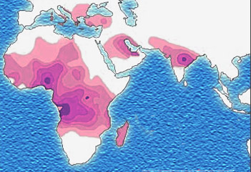
Περιοχές με υψηλή επίπτωση δρεπανοκυτταρικής αναιμίας
“Sickle cell distribution”, από Filip em διαθέσιμο με άδεια CC BY-SA 3.0

Slide 60
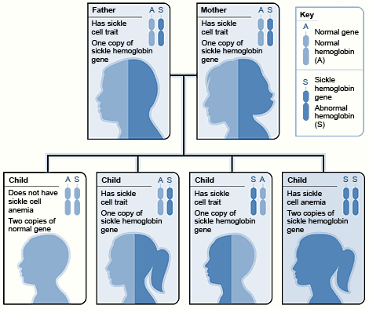
Κληρονομικότητα της δρεπανοκυτταρικής
“Sickle cell 02”, από CFCF διαθέσιμο ως κοινό κτήμα

Slide 61
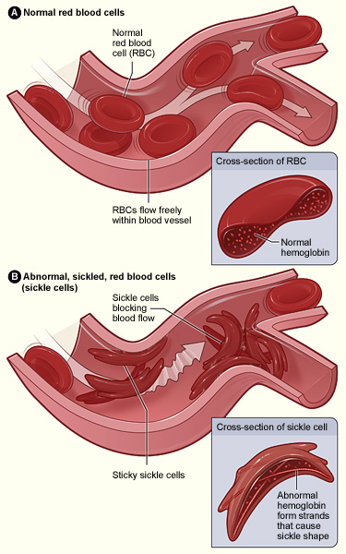
Δρεπανοκυτταρική αναιμία-μορφολογία ερυθρών
“Sickle cell 01”, από Dr.saptarshi διαθέσιμο ως κοινό κτήμα

Slide 62
Ομόζυγη δρεπανοκυτταρική αναιμία
Είναι βαριά αιμολυτική αναιμία και οι πάσχοντες γεννιούνται με πολύ χαμηλό αιματοκρίτη και αιμοσφαιρίνη και πολύ έντονη ωχρότητα.
Ο τύπος ωχρότητας μοιάζει με εκείνον της μεγαλοβλαστικής αναιμίας, είναι δηλαδή λεμονοειδούς απόχρωσης.
Στην νεογνική και παιδική ηλικία παρατηρείται κακή ανάπτυξη και σπληνομεγαλία, ωστόσο με τον χρόνο ο σπλήνας ινούται και η σπληνομεγαλία υποχωρεί.

Slide 63
Συμπτώματα δρεπανοκυτταρικής αναιμίας 1/2
Τα συνήθη συμπτώματα της νόσου προέρχονται από την ιδιότητα που έχει η αιμοσφαιρίνη S δηλαδή να αλλοιώνει το σχήμα των ερυθροκυττάρων και κατά συνέπεια να δημιουργούνται έμφρακτα και θρομβώσεις σε διάφορα όργανα.
Παρατηρούνται ημιπληγία (ΚΝΣ), τύφλωση (όταν αποφραχθεί αρτηρία του αμφιβληστροειδούς), αιματουρία, άσηπτη νέκρωση της κεφαλής του μηριαίου, αρθρίτιδες, σπονδυλίτιδες με αλλοιώσεις των σωμάτων των σπονδύλων, οσφυαλγίες, οστεομυελίτιδες από σαλμονέλες, άτονα έλκη στα σφυρά. Παράλληλα συνυπάρχουν συχνές κεφαλαλγίες, μπορεί και λήθαργος, πνευμονική υπέρταση καθώς πιθανότητες να καμφθεί η λειτουργία της δεξιάς κοιλίας.

Slide 64
Συμπτώματα δρεπανοκυτταρικής αναιμίας 2/2
Ένα από τα χαρακτηριστικά της πάθησης είναι οι κρίσεις εντόνου κοιλιακού πόνου και πόνου στις αρθρώσεις, με ταυτόχρονη εμφάνιση πυρετού και αιμόλυσης.
Οι κρίσεις παρουσιάζονται συχνά μετά από κάποια λοίμωξη, σωματική ή ψυχική καταπόνηση ή μετά από μετάγγιση και μπορεί να διαρκέσουν και 4-6 ημέρες.
Μπορεί επίσης να συγχυστούν με οξεία κοιλία.
Καμιά φορά οι ασθενείς με δρεπανοκυτταρική ομόζυγο αιμολυτική αναιμία μπορεί να εμφανίσουν και απλαστική κρίση (κυτταροπενία μυελού, αναστολή ωρίμανσης ερυθροβλαστών, ελάττωση του αριθμού των δικτυοερυθροκυττάρων κτλ).

Slide 65
Εργαστηριακά ευρήματα δρεπανοκυτταρικής αναιμίας
Στην δοκιμασία δρεπανώσεως, όταν δηλαδή σε μια σταγόνα αίματος προστίθεται μια αναγωγική ουσία, τα ερυθρά παίρνουν δρεπανοειδές σχήμα.
Με την ηλεκτροφόρηση της αιμοσφαιρίνης παρατηρείται ότι η αιμοσφαιρίνη είναι 100% (η 80-98%) S.
Η HbF είναι γύρω στο 2-20%.
Τα ερυθρά είναι ορθόχρωμα (δηλ. με φυσιολογικό MCV, MCH, MCHC)
Υπάρχει σχεδόν πάντα δικτυοερυθροκυττάρωση
Υπάρχει συχνά λευκοκυττάρωση και κυρίως μετά από μια αιμόλυση ή αιμολυτική κρίση)
Στον μυελό παρατηρούμε αύξηση του αριθμού των ερυθροβλαστών.
Λόγω των εμφράκτων, σε ακτινογραφίες μπορούμε να δούμε αλλοιώσεις των οστών.

Slide 66
Θεραπεία δρεπανοκυτταρικής αναιμίας
Μεταγγίσεις επί εντόνου αναιμίας και επί κρίσεων.
Γενικά υποστηρικτικά μέτρα καλής υγείας ώστε να αποφεύγονται οι λοιμώξεις και οι επακολουθείσες κρίσεις. Εμβολιασμός κατά του πνευμονιοκόκκου.
Αποφεύγονται η καταπόνηση αλλά και οι συνθήκες υποξίας.
Έχει χρησιμοποιηθεί η υδροξυουρία για την μείωση των κρίσεων πόνου.

Slide 67
Ετερόζυγος δρεπανοκυτταρική αναιμία (στίγμα δρεπανοκυτταρικής)
Εδώ δεν έχουμε συμπτώματα.
Τα άτομα είναι υγιή.
Ωστόσο σε συνθήκες υποξίας (όπως σε περίδεση άκρου, σε καταδύσεις, μετά από αεροπορικά ταξίδια έχουμε δημιουργία δρεπανοκυττάρων που μπορεί να προκαλέσουν έμφρακτα και να εκδηλωθεί πχ αιματουρία κτλ.
Η ηλεκτροφόρηση αιμοσφαιρίνης θέτει την διάγνωση του στίγματος της δρεπανοκυτταρικής και η αιμοσφαιρίνη S είναι 20-45%, ενώ η Α κυμαίνεται στο 55-80%.
Το προσδόκιμο επιβίωσης των ατόμων με ετερόζυγη δρεπανοκυτταρική αναιμία είναι φυσιολογικό.

Slide 68
Μικροδρεπανοκυτταρική αναιμία
Είναι ο συνδυασμός στίγματος δρεπανοκυτταρικής και στίγματος μεσογειακής αναιμίας στο ίδιο άτομο.
Η αναιμία είναι αιμολυτική και μοιάζει κλινικά με την δρεπανοκυτταρική, ωστόσο τα συμπτώματά της ηπιότερα.
Στην ηλεκτροφόρηση αιμοσφαιρίνης αυτά τα άτομα εμφανίζουν HbS 60-80%, HbF έως 20% και HbA απαραίτητα 20%.

Slide 69
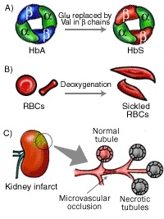
Τα βασικά στοιχεία στην δρεπανοκυτταρική αναιμία
“Sickle Cell Anemia”, από Bcheon1 διαθέσιμο ως κοινό κτήμα

Slide 70
Αιμοσφαιρινοπάθεια τύπου LEPORE
Η αιμοσφαιρινοπάθεια αυτή οφείλεται στην δημιουργία αιμοσφαιρίνης τύπου α2+(δβ).
Στην ηλεκτροφόρηση η αιμοσφαιρίνη Lepore εμφανίζεται στην ίδια ακριβώς ηλεκτροφορητική θέση με την S.
Έτσι κάλλιστα μπορεί να μπερδευτεί με την HbS.
Κλινικά μοιάζει όταν είναι ετερόζυγη με την ετερόζυγη β-θαλασσαιμία.

Slide 71
Οικογενής σφαιροκυττάρωση 1/3
Πάθηση που κληρονομείται κατά τον επικρατούντα χαρακτήρα και χαρακτηρίζεται από διαταραχή της μεμβράνης των ερυθρών (αυξημένη δραστηριότητα της ATPάσης) τα οποία είναι σφαιρικού σχήματος και κατά συνέπεια δεν έχουν ούτε το γνωστό ιδανικό σχήμα του αμφικοίλου δίσκου, είναι δε εύθραυστα με μικρότερο προσδόκιμο επιβίωσης σε σχέση με τα φυσιολογικά ερυθρά.
Τα ερυθρά παρουσιάζουν μικρότερη ωσμωτική αντίσταση και λύονται ευκολότερα προκαλώντας αιμόλυση.
Για να τεθεί η διάγνωση πρέπει τα σφαιροκύτταρα να είναι πάνω από 15% στο σύνολο των ερυθρών στο περιφερικό αίμα.

Slide 72
Οικογενής σφαιροκυττάρωση 2/3
Χαρακτηριστικά αιμολυτικής αναιμίας. Οι ασθενείς εμφανίζουν χολολιθίαση (αυξημένη αποβολή χολερυθρίνης στην χολή). Επίσης η νόσος συνδυάζεται με διογκωμένο σπλήνα και έλκη κνημών.
Θεραπεία: Σπληνεκτομή που συνήθως οδηγεί σε υποχώρηση της αναιμίας.

Slide 73
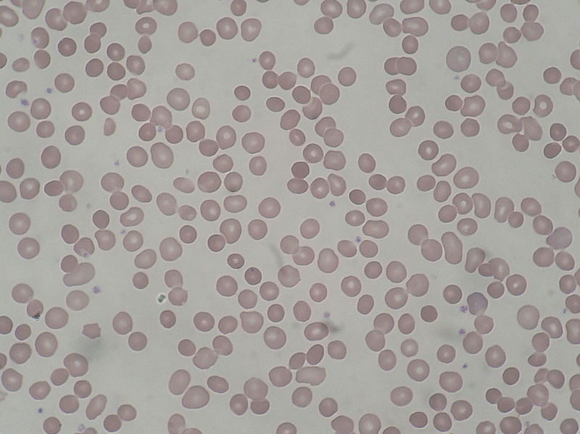
Οικογενής σφαιροκυττάρωση 3/3
“Hereditary Spherocytosis smear 2010-03-17”, από Paulo Mourao διαθέσιμο με άδεια CC BY-SA 3.0

Slide 74
Παροξυσμική νυκτερινή αιμοσφαιρινουρία
Σπάνια νόσος που χαρακτηρίζεται από την μειωμένη δραστικότητα της ακετυλοχολινεστεράσης των ερυθρών αιμοσφαιρίων και ταυτόχρονα από τάση προς λύση των ερυθρών από το συμπλήρωμα (C3).
Η νόσος αυτή δεν είναι κληρονομική και πλήττει τους ενήλικες.
Η αιμόλυση συμβαίνει κυρίως την νύκτα και ο ασθενής ξυπνά με κόκκινα ούρα λόγω αιμοσφαιρινουρίας.
Συνυπάρχει θρομβοπενία, λευκοπενία θροβωτικά φαινόμενα, απλασία του μυελού κτλ.
Οι ασθενείς με παροξυσμική νυκτερινή αιμοσφαιρινουρία είναι επιρρεπείς στις λοιμώξεις.
Εργαστηριακά στα ούρα εμπεριέχεται αιμοσιδηρίνη (δοκιμασία Ham θετική).

Slide 75
Αυτοάνοση αιμολυτική αναιμία 1/2
Ανήκει σε αιμολυτικές αναιμίες που οφείλονται σε εξωερυθροκυτταρικά αίτια και είναι επίκτητη αυτοάνοση κατάσταση όπου ο οργανισμός παράγει IgG αντισώματα ενάντια των δικών του ερυθρών.
Είναι αυτοαντισώματα θερμού τύπου (λέγονται και ατελή λόγω του μικρού ΜΒ και μικρού μήκους τους*) και η άμεση αντίδραση Coombs είναι θετική.
Μπορεί η αναιμία να οφείλεται σε αντισώματα IgM (τέλεια αντισώματα**) που είναι ψυχρού τύπου(***).
*Τα ατελή αντισώματα στο εργαστήριο δεν συγκολλούν τα ερυθρά, μια και δεν μπορούν να παίξουν συνδετικό κρίκο μεταξύ 2 ερυθρών
**Τα τέλεια αντισώματα μπορούν να συγκολλήσουν ερυθρά στο εργαστήριο
*** Λέγεται και νόσος των ψυχρών συγκολλητινών

Slide 76
Αυτοάνοση αιμολυτική αναιμία 2/2
Η αιτιοπαθογένεια της αυτοάνοσης αιμολυτικής αναιμίας δεν είναι σαφής, έτσι θεωρείται ιδιοπαθής στο 50% των περιπτώσεων.
Στο υπόλοιπο 50% συνδυάζεται με λευχαιμίες, κυρίως λεμφογενή λευχαιμία, με κακοήθη λεμφώματα και νοσήματα του κολλαγόνου όπως ο συστηματικός ερυθηματώδης λύκος.
Ως αναιμία παρουσιάζει ποικίλη κλινική πορεία άλλοτε ελαφρά με βραδεία και ήπια έναρξη και άλλοτε με έντονα συμπτώματα.
Όταν είναι δευτεροπαθής παρατηρούμε και τα συμπτώματα της κύριας νόσου.

Slide 77
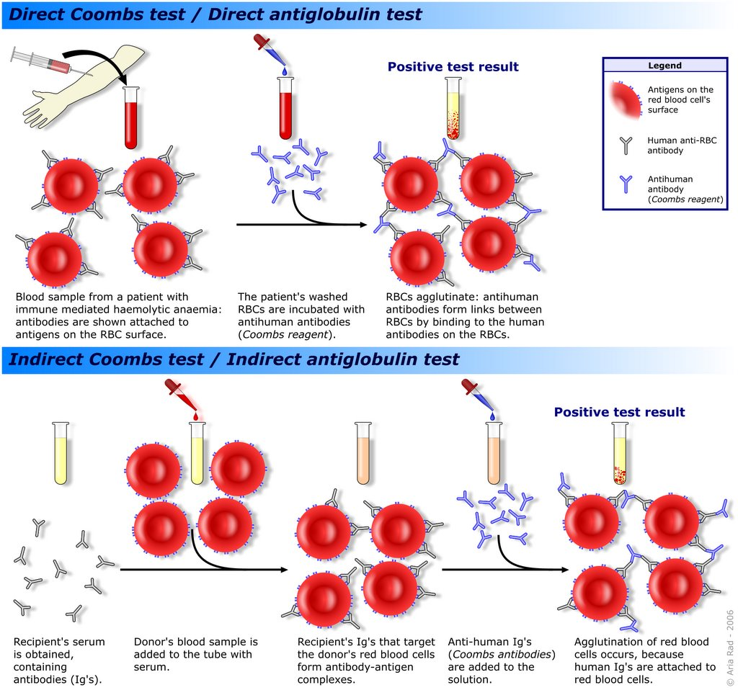
Coombs test
“Coombs test schematic”, από A. Rad διαθέσιμο με άδεια CC BY-SA 3.0

Slide 78
Αιμολυτική νόσος των νεογνών 1/3
Οφείλεται σε ασυμβατότητα του παράγοντα Rhesus (Rh).
Το έμβρυο ή νεογέννητο που προσβάλλεται μπορεί να εμφανίσει εμβρυοπλακούντιο ύδρωπα, βαρύ νεογνικό ίκτερο ή αναιμία στην γέννηση.
Συχνότητα – 1/150 κυήσεις.
Επισυμβαίνει σε Rh- μητέρα που κυοφορεί έμβρυο Rh+ και που ευαισθητοποιείται στην πρώτη της κύηση και σχηματίζει αντισώματα ενάντια στον Rh. Η ευαισθητοποίηση και η παραγωγή αντισωμάτων μπορεί να συμβεί ακόμη και αν η κύηση δεν είναι τελειόμηνη. Το εμπλεκόμενο αντιγόνο του παράγοντα Rh είναι το D.
Η πάθηση είναι επομένως σπάνια στην πρώτη κύηση.
Στην δεύτερη όμως πρέπει να ληφθούν προφυλάξεις.

Slide 79
Αιμολυτική νόσος των νεογνών 2/3
Ο νεογνικός ίκτερος εμφανίζεται λίγες ώρες μετά την γέννηση και βαίνει αυξανόμενος. Δεν είναι τόσο η αιμόλυση όσο η ανεπαρκής αποβολή της χολερυθρίνης που προκαλεί τα συμπτώματα, λόγω διόδου της από τον μη αναπτυχθέντα εγκεφαλικό φραγμό και επιβλαβούς επίδρασής της στα κύτταρα των εγκεφαλικών πυρήνων. Η ονομασία πυρηνικός ίκτερος εντοπίζει την βαριά εγκεφαλική βλάβη του νεογνού.
Θεραπεία Αφαιμαξομετάγγιση, φωτοθεραπεία νεογνού.

Slide 80
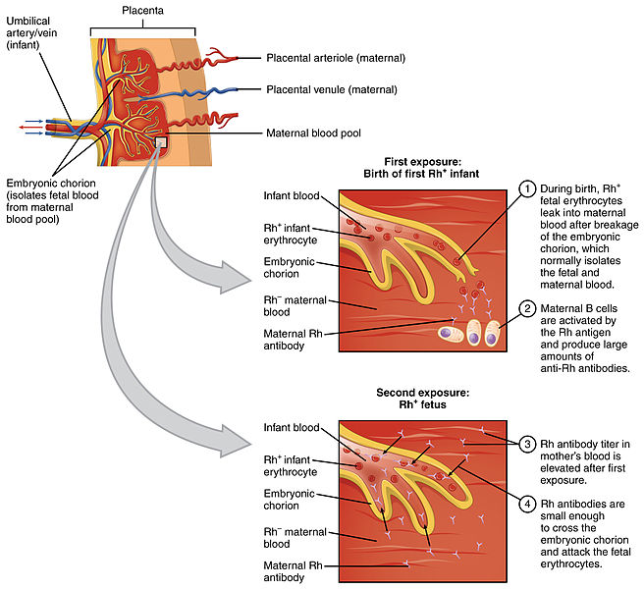
Αιμολυτική νόσος των νεογνών 3/3
“1910 Erythroblastosis Fetalis”, από CFCF διαθέσιμο με άδεια CC BY 3.0

Slide 81
Μικροαγγειοπαθητική αιμολυτική αναιμία
Η μικροαγγειοπαθητική αιμολυτική αναιμία προκαλείται από διάφορα αίτια και παρουσιάζει ενδαγγειακή αιμόλυση από βλάβη των τριχοειδών.
Το πιο χαρακτηριστικό της εύρημα είναι η ύπαρξη στο περιφερικό αίμα πολλών κατάκερματισμένων ερυθρών.
Μπορεί να συνυπάρχει διάχυτος ενδαγγειακή πήξη με δημιουργία μικροθρομβίων στα αγγεία που οδηγεί στην καταστροφή των ερυθρών.
Η πήξη καταναλώνει τους παράγοντες πήξης με αποτέλεσμα να επέρχεται αιμορραγική διάθεση.
Η πιο γνωστή πάθηση που συνυπάρχει με την μικροαγγειοπαθητική αιμολυτική αναιμία είναι η θρομβωτική θρομβοπενική πορφύρα (σύνδρομο Moschowitz.)

Slide 82
Απλαστική αναιμία
Η πάθηση αυτή χαρακτηρίζεται από είτε μεγάλη υποπλασία είτε πλήρη απλασία του μυελού που εμφανίζεται με αναιμία, λευκοπενία και θρομβοπενία.
Υπάρχει απλασία και των τριών σειρών.
Είναι συνηθέστατα επίκτητη και στο 50% είναι ιδιοπαθής, ενώ στο υπόλοιπο των περιπτώσεων είναι δευτεροπαθής.
Ενοχοποιούνται:
Φάρμακα όπως χλωραμφενικόλη, χλωροπρομαζίνη, θειουρακίλη, φαινυλβουταζόνη, χρυσός, παρασιτοκτόνα, εντομοκτόνα, υδαντοίνη, βενζόλιο, σουλφοναμίδες, αντιεπιληπτικά, κυτταροστατικά, βαφές μαλλιών κ.α.
Ιονίζουσα ακτινοβολία σε μεγάλες δόσεις.
Διάφορες λοιμώξεις όπως η ιογενής ηπατίτιδα.

Slide 83
Κλινική εικόνα απλαστικών αναιμιών
Η νόσος συνήθως αρχίζει σταδιακά και σιγά-σιγά επιδεινώνεται.
Συνήθη συμπτώματα αποτελούν η καταβολή των δυνάμεων, η αναιμία, η δύσπνοια, η ταχυκαρδία, οι αιμορραγίες, οι εύκολες και επιμένουσες λοιμώξεις.
Εργαστηριακά βρίσκουμε τον μυελό έρημο από όλες τις κυτταρικές σειρές.
Στο περιφερικό αίμα έχουμε αναιμία, λευκοπενία και θρομβοπενία.
Μπορεί η λευκοπενία να εμφανιστεί και πριν από την αναιμία.
Υπάρχει αύξηση της τιμής της ερυθροποιητίνης στο πλάσμα.

Slide 84
Θεραπεία απλαστικών αναιμιών
Θα χρειαστούν μεταγγίσεις.
Σκοπός είναι να διατηρηθεί η Hb στα 8 g/dl.
Μπορεί να γίνει χορήγηση συμπυκνωμένων αιμοπεταλίων αν χρειαστεί.
Κορτικοειδή μπορεί να χρειαστούν.
Κατάλληλη κάλυψη για τις λοιμώξεις λόγω της συνυπάρχουσας λευκοπενίας.
Δίδονται αναβολικά για την διέγερση του μυελού.
Μπορεί να χορηγηθούν σφαιρίνες δεδομένου ότι θεωρητικά έχει ενοχοποιηθεί και ο ανοσολογικός μηχανισμός στην γένεση των απλαστικών αναιμιών.

Slide 85
Πορφυρίες 1/4
Οι πορφυρίες είναι μια ετερογενής ομάδα διαταραχών που αφορούν την σύνθεση της αίμης και είναι κληρονομικές.
Χαρακτηρίζονται από διαταραχές των ενζύμων που εμπλέκονται στην σύνθεση της αίμης, συγκεκριμένα διαταραχές του μεταβολισμού των πορφυρινών και των προδρόμων ουσιών τους.
Τελικά, προκαλείται υπερπαραγωγή και συσσώρευση των ενδιαμέσων ουσιών δηλ. των πορφυρινών.
Η υπερπαραγωγή των πορφυρινών μπορεί να γίνεται είτε στον μυελό είτε στο ήπαρ.

Slide 86
Πορφυρίες 2/4
Διακρίνουμε τις ερυθροποιητικές πορφυρίες (φωτοευαισθησία και αναιμία και τις ηπατικές πορφυρίες.
Οι ηπατικές πορφυρίες εκτός της αναιμίας λόγω διαταραχής της βιοσύνθεσης της αίμης, παρουσιάζουν οξύ κοιλιακό άλγος (μπορεί να συγχυστεί με κωλικούς, σκωληκοειδίτιδα, η παγκρεατίτιδα).
Ειδικά η οξεία διαλείπουσα πορφυρία εκδηλώνεται συχνά σε νέα άτομα, συνήθως γυναίκες και μπορεί να πυροδοτηθεί από διάφορα φάρμακα όπως αλκοόλ, βαρβιτουρικά, καρβαμαζεπίνη και άλλα αντιεπιληπτικά, χλωροκίνη, ερυθρομυκίνη, ριφαμπικίνη, σουλφοναμίδες, μερικά τρικυκλικά αντικαταθλιπτικά όπως νορτριπτυλίνη κ.α. Ειδικά η οξεία διαλείπουσα πορφυρία δεν έχει δερματικές εκδηλώσεις, αλλά μπορεί να εμφανίσει νευρολογικές και ψυχιατρικές εκδηλώσεις.

Slide 87
Πορφυρίες 3/4
Τα ούρα σε κρίσεις παίρνουν σκούρο χρώμα λόγω αποβολής πορφοχολινογόνου. Οι κρίσεις πυροδοτούνται σε στέρηση τροφής.
Θεραπεία
Χορηγούνται σακχαρούχοι οροί και εκτός σακχάρου αιματίνη.
Να μην συγχέονται οι πορφυρίες που είναι διαταραχές της αίμης με τις πορφύρες που είναι διαταραχές σχετιζόμενες με τα αιμοπετάλια όπως θα δούμε.

Slide 88

Πορφυρίες 4/4
Genetic Disease, Porphyria (Also known as the Vampire Disease)

Slide 89
Τέλος Ενότητας

Slide 90
Σημειώματα

Slide 91
Σημείωμα Αναφοράς
Copyright Τεχνολογικό Εκπαιδευτικό Ίδρυμα Αθήνας, Μαρία Βενετίκου 2014. Μαρία Βενετίκου. «Νοσολογία. Ενότητα 1: Αιμοποιητικό σύστημα (α΄ μέρος)». Έκδοση: 1.0. Αθήνα 2014. Διαθέσιμο από τη δικτυακή διεύθυνση: ocp.teiath.gr.

Slide 92
Σημείωμα Αδειοδότησης
Το παρόν υλικό διατίθεται με τους όρους της άδειας χρήσης Creative Commons Αναφορά, Μη Εμπορική Χρήση Παρόμοια Διανομή 4.0 [1] ή μεταγενέστερη, Διεθνής Έκδοση. Εξαιρούνται τα αυτοτελή έργα τρίτων π.χ. φωτογραφίες, διαγράμματα κ.λ.π., τα οποία εμπεριέχονται σε αυτό. Οι όροι χρήσης των έργων τρίτων επεξηγούνται στη διαφάνεια «Επεξήγηση όρων χρήσης έργων τρίτων».
Τα έργα για τα οποία έχει ζητηθεί άδεια αναφέρονται στο «Σημείωμα Χρήσης Έργων Τρίτων».
[1] http://creativecommons.org/licenses/by-nc-sa/4.0/
Ως Μη Εμπορική ορίζεται η χρήση:
που δεν περιλαμβάνει άμεσο ή έμμεσο οικονομικό όφελος από την χρήση του έργου, για το διανομέα του έργου και αδειοδόχο
που δεν περιλαμβάνει οικονομική συναλλαγή ως προϋπόθεση για τη χρήση ή πρόσβαση στο έργο
που δεν προσπορίζει στο διανομέα του έργου και αδειοδόχο έμμεσο οικονομικό όφελος (π.χ. διαφημίσεις) από την προβολή του έργου σε διαδικτυακό τόπο
Ο δικαιούχος μπορεί να παρέχει στον αδειοδόχο ξεχωριστή άδεια να χρησιμοποιεί το έργο για εμπορική χρήση, εφόσον αυτό του ζητηθεί.

Slide 93
Επεξήγηση όρων χρήσης έργων τρίτων
©
Δεν επιτρέπεται η επαναχρησιμοποίηση του έργου, παρά μόνο εάν ζητηθεί εκ νέου άδεια από το δημιουργό.
διαθέσιμο με άδεια CC-BY
Επιτρέπεται η επαναχρησιμοποίηση του έργου και η δημιουργία παραγώγων αυτού με απλή αναφορά του δημιουργού.
διαθέσιμο με άδεια CC-BY-SA
Επιτρέπεται η επαναχρησιμοποίηση του έργου με αναφορά του δημιουργού, και διάθεση του έργου ή του παράγωγου αυτού με την ίδια άδεια.
διαθέσιμο με άδεια CC-BY-ND
Επιτρέπεται η επαναχρησιμοποίηση του έργου με αναφορά του δημιουργού.
Δεν επιτρέπεται η δημιουργία παραγώγων του έργου.
διαθέσιμο με άδεια CC-BY-NC
Επιτρέπεται η επαναχρησιμοποίηση του έργου με αναφορά του δημιουργού.
Δεν επιτρέπεται η εμπορική χρήση του έργου.
διαθέσιμο με άδεια CC-BY-NC-SA
Επιτρέπεται η επαναχρησιμοποίηση του έργου με αναφορά του δημιουργού
και διάθεση του έργου ή του παράγωγου αυτού με την ίδια άδεια.
Δεν επιτρέπεται η εμπορική χρήση του έργου.
διαθέσιμο με άδεια CC-BY-NC-ND
Επιτρέπεται η επαναχρησιμοποίηση του έργου με αναφορά του δημιουργού.
Δεν επιτρέπεται η εμπορική χρήση του έργου και η δημιουργία παραγώγων του.
διαθέσιμο με άδεια
CC0 Public Domain
Επιτρέπεται η επαναχρησιμοποίηση του έργου, η δημιουργία παραγώγων αυτού και η εμπορική του χρήση, χωρίς αναφορά του δημιουργού.
διαθέσιμο ως κοινό κτήμα
Επιτρέπεται η επαναχρησιμοποίηση του έργου, η δημιουργία παραγώγων αυτού και η εμπορική του χρήση, χωρίς αναφορά του δημιουργού.
χωρίς σήμανση
Συνήθως δεν επιτρέπεται η επαναχρησιμοποίηση του έργου.

Slide 94
Διατήρηση Σημειωμάτων
Οποιαδήποτε αναπαραγωγή ή διασκευή του υλικού θα πρέπει να συμπεριλαμβάνει:
το Σημείωμα Αναφοράς
το Σημείωμα Αδειοδότησης
τη δήλωση Διατήρησης Σημειωμάτων
το Σημείωμα Χρήσης Έργων Τρίτων (εφόσον υπάρχει)
μαζί με τους συνοδευόμενους υπερσυνδέσμους.

Slide 95

Χρηματοδότηση
Το παρόν εκπαιδευτικό υλικό έχει αναπτυχθεί στo πλαίσιo του εκπαιδευτικού έργου του διδάσκοντα.
Το έργο «Ανοικτά Ακαδημαϊκά Μαθήματα στο ΤΕΙ Αθηνών» έχει χρηματοδοτήσει μόνο την αναδιαμόρφωση του εκπαιδευτικού υλικού.
Το έργο υλοποιείται στο πλαίσιο του Επιχειρησιακού Προγράμματος «Εκπαίδευση και Δια Βίου Μάθηση» και συγχρηματοδοτείται από την Ευρωπαϊκή Ένωση (Ευρωπαϊκό Κοινωνικό Ταμείο) και από εθνικούς πόρους.

